Slide 1

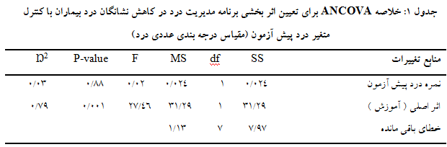
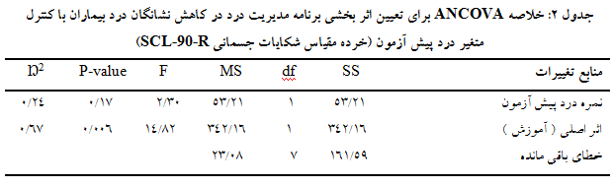
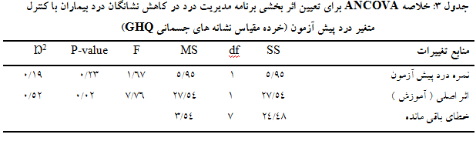
ام اس و درد : اثربخشی برنامه مدیریت درد در کاهش نشانگان درد بیماران مبتلابه ام اس
قاسم آهی*، خلیل رحیمی ، حمید رضا جعفری
-دکترای روانشناسی تربیتی، عضو هیات علمی دانشگاه آزاد اسلامی واحد بیرجند
-کارشناس ارشد روانشناسی بالینی، دانشگاه آزاد ساوه، مدرس دانشگاه پیام نور نیشابور
-کارشناس ارشد روانشناسی کودکان استثنایی، مدرس دانشگاه آزاد اسلامی، واحد تربت حیدریه
آدرس پست الکترونیک نویسنده مسئول:ahigh1356@yahoo.com
میزان تأثیر مداخله، برای مقیاس درجه بندی عددی 0/79، برای خرده مقیاس شکایات جسمانی SCL-90-R برابر با 0/67 و برای خرده مقیاس نشانه های جسمانیGHQ 0/52بود نتایج تحلیل کواریانس (ANCOVA) جهت تعیین اثر بخشی برنامه مدیریت درد در کاهش نشانگان درد( مقیاس درجه بندی عددی درد) ارایه شده است (جدول 1).
نتایج نشان داد تفاوت مشاهده شده بین میانگین هاي نمرات درد شرکت کنندگان برحسب عضویت گروهی (آزمایش – کنترل) در مرحله پس آزمون با 99 درصد اطمینان معنی دار می باشد (0/01 P < ). میزان تأثیر این مداخله 0/79 بود. نتایج تحلیل کواریانس (ANCOVA) جهت تعیین اثر بخشی برنامه مدیریت درد در کاهش نشانگان درد(خرده مقیاس شکایات جسمانی (SCL-90-R ارایه شده است (جدول 2)
نتایج تحلیل کواریانس (ANCOVA) جهت تعیین اثر بخشی برنامه مدیریت درد در کاهش نشانگان درد (خرده مقیاس نشانه های جسمانی GHQ) ارایه شده است (جدول 2)
مقدمه
در بیماران مبتلا به ام اس، درد با فعالیت های زندگی روزمره تداخل می کند و می تواند کیفیت زندگی این بیماران را به شدت کاهش دهد. به خاطر ماهیت عود کننده، ناتوان ساز و پیش رونده بیماری، برنامه هایی که مدیریت نشانگان، پایبندی به درمان های پزشکی و سبک زندگی را بهبود می بخشند برای این بیماران ضروری به نظر می رسند. برنامه مدیریت درد ترکیبی از آموزش درباره فیزیولوژی درد، روانشناسی درد، کارکرد بهداشتی و خود مدیریتی مشکلات مرتبط با درد، تمرین هدایت شده درباره اهداف زمینه ای و حرکت به سمت آنها، شناسایی و تغییر باورها و روش های تفکر نامطلوب، ریلکسیشن تراپی و تغییر عادت هایی که در درماندگی های روانشناختی نقش دارند، می شود. اگر چه بیشتر درمان های انجام شده در زمینه درد بر دارو درمانی متمرکز بوده و توسط پزشکان انجام شده است با این حال عدم پایبندی به مصرف دارو های تجویزی توسط بیماران، هزینه های بالای مصرف دارو، عوارض جانبی داروها از همواره جزء مشکلاتی است که بیماران، خانواده های آنها و متخصصان پزشکی با آن روبرو بوده اند و ضرورت استفاده از مداخلات ترکیبی چند رشته ای از جمله مداخلات مبتنی بر درمان های روانشناختی به همراه دارو درمانی را به منظور کاهش رنج، افزایش کارآیی و خودکفایی این بیماران برجسته ساخته است. این پژوهش با هدف پاسخگویی به این سوال که آیا برنامه مدیریت درد در کاهش نشانگان درد در بیماران مبتلا به ام اس مؤثر است انجام شد.
روش کار
پژوهش حاضر جزء پژوهش هاي كاربردي بوده و روش آن نیمه آزمایشی با طرح پيش آزمون-پس آزمون با گروه كنترل بود. جامعه آماری این پژوهش را کلیه بیماران مبتلا به ام اس شهر مشهد تشکیل داد. نمونه گیری با روش نمونه گیری در دسترس صورت گرفت، بدین ترتیب که با مراجعه کنندگانی که بر اساس معیارهای تشخیصی پزشکی، تشخیص ام اس دریافت کرده و جهت درمان به كلينيك ام اس بيمارستان قائم (عج) مشهد مراجعه کرده بودند، مصاحبه و اهداف پژوهشی توضیح داده شد و از آنها برای شرکت در پژوهش دعوت به عمل آید. در مجموع 16 نفر از این بیماران تمایل خود را برای شرکت در پژوهش اعلام کردند. سپس از آنها خواسته شد تا برای تکمیل پرسشنامه ها و دست یابی به اطلاعات بیشتر در مركز مشاوره و خدمات روان شناختي اعلمي حاضر شوند. پس از حضور آزمودنی ها محقق ضمن توضیح اهداف پژوهش از آنها خواست تا به سوالات مقیاس درجه بندی عددی درد جنسن، کارولی و براور، خرده مقیاس شکایات جسمانی چک لیست نشانه های اختلالات روانی (SCL-90-R) و خرده مقیاس نشانه های جسمانی پرسشنامه سلامت عمومی (GHQ) پاسخ دهند (پیش آزمون). سپس اعضای گروه به طور تصادفی به دو گروه آزمایش و کنترل منتسب شدند. اعضای گروه آزمایشی به مدت 12 جلسه 45 دقیقه ای (هفته ای 3 جلسه) در معرض مداخلات مدیریت درد قرار گرفت. پس از اتمام دوره آزمایشی از تمامی اعضای دو گروه برای تکمیل پرسشنامه ها (پس آزمون) دعوت به عمل آمد.
بحث
آنچه از جمع بندی نتایج پژوهش حاصل شد نشان دهنده اثربخشی برنامه مدیریت درد در کاهش نشانگان درد در بیماران مبتلا به ام اس بود. بنابراین با توجه به اثرات جانبی داروها پیشنهاد می شود که متخصصان و پزشکان به اثربخشی این برنامه و کاربرد آن توجه نمایند. برنامه مدیریت درد می تواند به عنوان مکمل درمان دارویی و در مواردی به جای درمان دارویی جایگزین شود. با این حال نیاز به مطالعات بیشتر به منظور بررسی اثربخشی این شیوه مداخله با جمعیت های دیگری از این بیماران احساس می شود. مداخلات آتی بهتر است با نمونه های بزرگتر، گروه های کنترل بیشتر و دوره پیگیری نتایج همراه باشد. به علاوه استفاده از ابزارهایی با شاخصه های روانشناختی و فیزیولوژیکی بیشتر و بررسی نقش فاکتورهای میانجی در ادراک درد احساس می شود. از محدودیت های این مطالعه می توان به پایین بودن حجم نمونه، عدم تفکیک نقش جنسیتی و عدم وجود دوره پیگیری نتایج اشاره داشت.
یافته ها
از دامنه سنی آزمودنی ها بین 20 تا 35 سال با میانگین سنی14/ 5± 33/41 (گروه آزمایش) و میانگین سنی5/34 ± 31/93(گروه کنترل) بود. بررسی پیش فرض های آماری برای میزان درد گزارش شده در مقیاس درجه بندی عددی درد نشان داد پیش شرط تساوی واریانسها (استفاده از آزمون لوین) و آزمون یکسانی شیب خط رگرسیون برای گروه های آزمایش و کنترل یکسان است (تعامل بین شرایط آزمایشی و متغیر همپراش معنی دار نیست) و استفاده از تحلیل کواریانس بلا مانع است (0/05P > ).
منابع
1.Kantarci O, Wingerchuk D. Epidemiology and natural history of multiple sclerosis: new insights. Curr Opin Neurol. 2006; 19(3):248–254.
2.Crayton HJ, Rossman HS. Managing the symptoms of multiple sclerosis: a multimodal approach. Clin Ther. 2006; 28(4):445–60.

